Slide 1
Mediator Design Pattern
Group 7

Slide 2
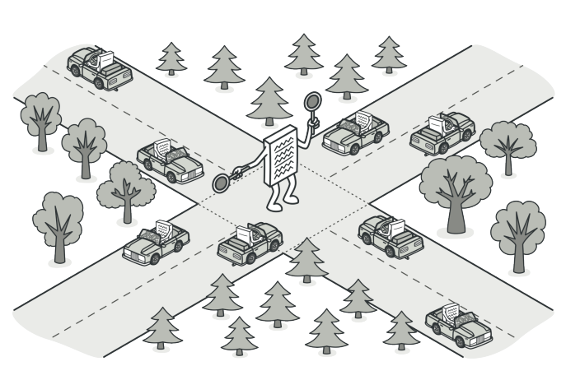
Mục lục
Tổng quan
Motivation
Đặc điểm
Các hệ quả mang lại
Chú ý cài đặt
Một số ví dụ thực tế
Demo
Mẫu liên quan

Slide 3
Tổng quan
Tên mẫu: Mediator
Phân loại:
Behavior Pattern
Mục đích:
Sử dụng để giảm sự phức tạp trong “giao tiếp” giữa các lớp và các đối tượng.
Thúc đẩy sự khớp nối lỏng lẻo (loose coupling) bằng cách ngăn không cho các đối tượng đề cập đến nhau một cách rõ ràng và nó cho phép bạn thay đổi sự tương tác của họ một cách độc lập

Slide 4
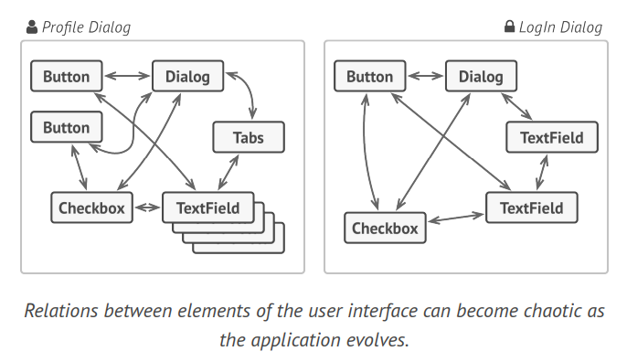
Motivation
Giả sử bạn có một cái dialog để tạo và chỉnh sửa thông tin khách hàng. Nó gồm nhiều thành phần như text fields, buttons, checkboxes,…
Một vài thành phần sẽ tương tác với vài thành phần khác. Ví dụ chọn checkbox "Có con" thì sẽ hiện ra text field bị ẩn để nhập vào số lượng con của người dùng. Nếu triển khai những logic này trực tiếp vào từng thành phần, bạn sẽ làm cho các thành phần này khó tái sử dụng hơn.

Slide 5
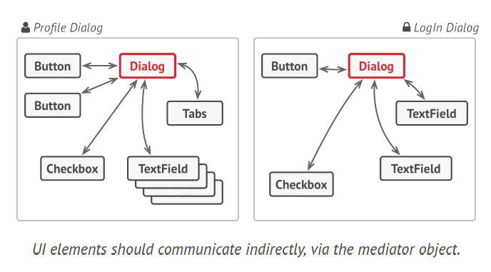
Motivation
Mediator đề xuất bạn nên ngừng tất cả các giao tiếp trực tiếp giữa các thành phần.
Thay vào đó, các thành phần này sẽ giao tiếp gián tiếp với nhau bằng cách gọi một đối tượng Mediator đặc biệt để đối tượng này chuyển lời gọi đó đến các thành phần thích hợp giùm bạn. Các thành phần lúc này sẽ chỉ phụ thuộc vào một lớp Mediator duy nhất thay vì phải kết nối với rất nhiều thành phần khác như ban đầu.

Slide 6
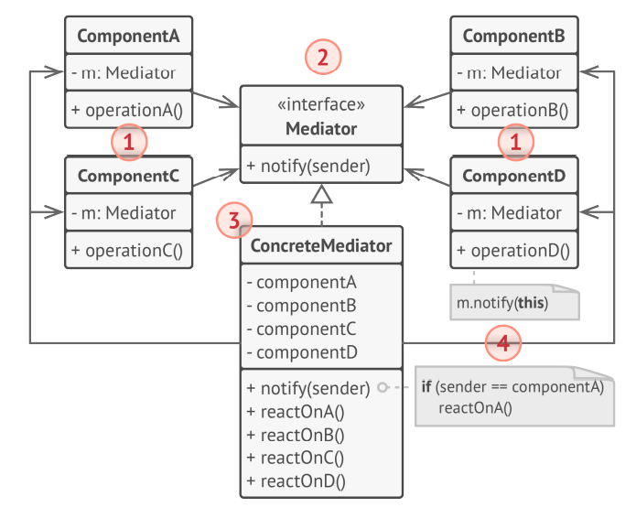
Đặc điểm
Cấu trúc mẫu:

Slide 7
Đặc điểm
Thành viên:
Các Component là các lớp khác nhau có chứa vài logic nghiệp vụ như Button, TextField,... Mỗi component đều có một tham chiếu đến một Mediator, được khai báo với kiểu là Mediator interface. Component không quan tâm đến các lớp thật sự của Mediator. Vì vậy, có thể tái sử dụng component ở các chương trình khác và chỉ việc liên kết nó với một mediator khác.
Mediator interface khai báo các phương thức để giao tiếp với các component, thường chỉ bao gồm một phương thức thông báo duy nhất. Component có thể truyền bất kỳ ngữ cảnh nào làm các đối số của phương thức này, bao gồm cả các đối tượng của chúng, nhưng chỉ theo cách không xảy ra sự ghép nối nào giữa thành phần nhận và lớp gửi.
Concrete Mediator đóng gói các mối quan hệ giữa các component khác nhau. Các Concrete mediator thường giữ các tham chiếu đến tất cả component mà chúng quản lý và thường thậm chí quản lý cả vòng đời.
Các component không cần quan tâm đến các component khác. Nếu có điều gì xảy ra với component thì chúng chỉ cần thông báo đến mediator. Khi mediator nhận thông báo, nó có thể dễ dàng xác định nơi gửi (điều này có thể vừa đủ để quyết định xem component nào nên được kích hoạt).

Slide 8
Hệ quả mang lại
Ưu điểm:
Đảm bảo nguyên tắc Single Responsibility Principle (SRP): chúng ta có thể trích xuất sự liên lạc giữa các component khác nhau vào trong một nơi duy nhất, làm cho nó được bảo trì dễ dàng hơn.
Đảm bảo nguyên tắc Open/Closed Principle (OCP): chúng ta có thể tạo ra các mediator mới mà không cần thay đổi các component.
Giảm thiểu việc gắn kết giữa các component khác nhau trong một chương trình.
Tái sử dụng các component đơn giản hơn.
Đơn giản hóa cách giao tiếp giữa các đối tượng, Một Mediator sẽ thay thế mối quan hệ nhiều nhiều (many-to-many) giữa các component bằng quan hệ một-nhiều (one-to-many) giữa một mediator với các component.
Quản lý tập trung, giúp làm rõ các component tương tác trong hệ thống như thế nào trong hệ thống

Slide 9
Hệ quả mang lại
Nhược điểm
Tăng sự phụ thuộc vào Mediator: Sự tập trung quá mức vào Mediator có thể tạo ra một điểm đơn điệu trong hệ thống. Các thành phần phải thông qua Mediator để giao tiếp với nhau, làm tăng sự phụ thuộc vào Mediator.
Tăng độ phức tạp: Khi hệ thống có nhiều thành phần và luồng giao tiếp phức tạp, việc quản lý và triển khai Mediator có thể trở nên phức tạp và khó khăn hơn.
Hiệu suất: Việc thêm một lớp trung gian (Mediator) có thể ảnh hưởng đến hiệu suất của hệ thống. Quá nhiều thông điệp truyền qua Mediator có thể tạo ra lưu lượng giao tiếp lớn và làm giảm hiệu suất.

Slide 10
Sử dụng Mediator pattern khi nào:
Khi tập hợp các đối tượng giao tiếp theo những cách thức được xác định rõ ràng nhưng cách thức đó quá phức tạp. Sự phụ thuộc lẫn nhau giữa các đối tượng tạo ra kết quả là cách tổ chức không có cấu trúc và khó hiểu.
Khi cần tái sử dụng một đối tượng nhưng rất khó khăn vì nó tham chiếu và giao tiếp với nhiều đối tượng khác.
Điều chỉnh hành vi giữa các lớp một cách dễ dàng, không cần chỉnh sửa ở nhiều lớp.
Thường được sử dụng trong các hệ thống truyền thông điệp (message-based system), chẳng hạn như hệ thống chat.
Khi giao tiếp giữa các object trong hệ thống quá phức tạp, có quá nhiều quan hệ giữa các object trong hệ thống. Một điểm chung để kiểm soát hoặc giao tiếp là cần thiết.

Slide 11
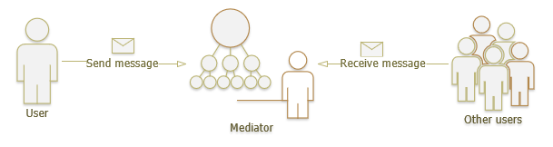
Ví dụ thực tế
Mediator Pattern trong hệ thống chat
Trong một ứng dụng chat, một user sẽ có thể send và recieve message. Khi một user muốn send message đến group thì user đó phải tìm xem tất cả những người đang online hoặc trong trạng thái có thể message để send. Nếu bình thường user gửi tin phải tự làm hết mọi thứ, phải tự kiểm tra từng member và thực hiện việc gửi tin nhắn.
Khi sử dụng Mediator: user không cần tự kiểm tra, không quan tâm ai có thể nhận message, user chỉ việc gửi thông tin đến Mediator của group. Mediator sẽ tự điều phối message này đến người nhận.

Slide 12
Demo

Slide 13
Các mẫu liên quan
Các Pattern như Chain of Responsibility, Command, Mediator, Observer: giải quyết nhiều cách khác nhau để kết nối người gửi và người nhận yêu cầu.
Chain of Responsibility : nhận yêu cầu của người gửi, và gửi yêu cầu đó (request) dọc theo một chuỗi những người nhận tiềm năng (processor) cho đến khi một trong số chúng xử lý nó.
Command : thiết lập các kết nối đơn hướng giữa người nhận với người gửi với một phân lớp.
Mediator : loại bỏ các kết nối trực tiếp giữa người gửi và người nhận, buộc chúng phải liên lạc gián tiếp thông qua một đối tượng Mediator.
Observer : định nghĩa một interface tách biệt cho phép nhiều người nhận đăng ký và hủy đăng ký nhận yêu cầu tại thời điểm run-time.
Facade và Mediator có các công việc giống nhau là đều cố gắng tổ chức sự hợp tác giữa nhiều lớp có gắn kết chặt chẽ với nhau.
Facade thì định nghĩa một interface được đơn giản hóa đến các đối tượng của hệ thống con nhưng nó không tạo thêm các chức năng mới. Hệ thống con bản thân nó không quan tâm đến Facade. Các đối tượng trong hệ thống con có thể giao tiếp trực tiếp với nhau.
Mediator thì sẽ trung gian hóa sự giao tiếp giữa các component trong hệ thống. Component chỉ biết về đối tượng mediator và không giao tiếp trực tiếp với các component khác.

Slide 14
Q&A

